Slide 1
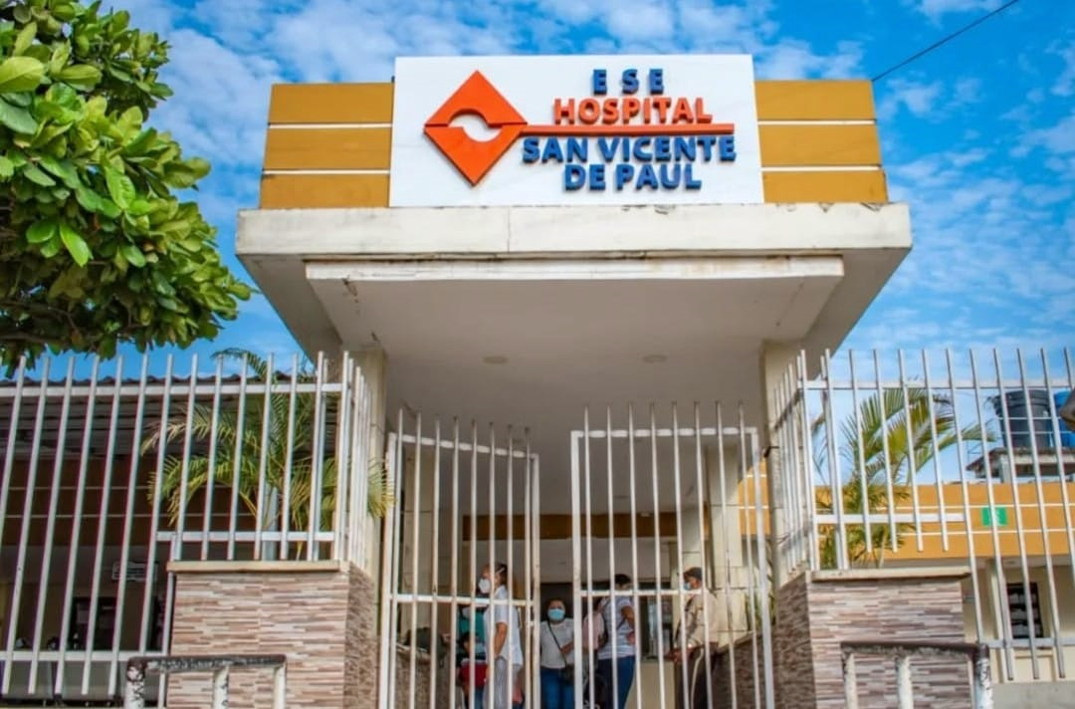


Comprometidos con su salud !
Contactenos
Email:
secretaria@esesanvicentedepauldelorica.gov.co
Teléfonos:
604-2043433
Pagina web:
www.esesanvicentedepauldelorica.gov.co
www.esesanvicentedepauldelorica.gov.co
#TuSaludNuestraPrioridad

Slide 2

E.S.E HOSPITAL SAN VICENTE DE PAUL
LORICA
AUDIENCIA PÚBLICA DE RENDICIÓN DE CUENTAS
VIGENCIA 2025
LEOANIS GONZALEZ MARTINEZ
GERENTE
Mayo de 2026
www.esesanvicentedepauldelorica.gov.co
#TuSaludNuestraPrioridad

Slide 3

Quienes somos?
www.esesanvicentedepauldelorica.gov.co
#TuSaludNuestraPrioridad

Slide 4

Somos una Empresa Social del Estado, prestadora de servicios de salud del municipio de Lorica – Córdoba, reconociendo a los usuarios y habitantes del bajo Sinú como nuestra razón de ser, ofreciendo los servicios de salud de mediana complejidad, enfocados a la atención integral del usuario, su familia y la comunidad. Siendo prioridad la seguridad del paciente y la satisfacción de las necesidades de su salud con criterios de eficiencia, eficacia, principios morales, éticos y de calidad, con el apoyo de un equipo humano altamente capacitado y con las competencias adecuadas para la prestación del servicio.
www.esesanvicentedepauldelorica.gov.co
#TuSaludNuestraPrioridad

Slide 5

El Hospital San Vicente de Paul de Lorica, implementara e impulsara un modelo integral de atención, enfocado en nuestros pacientes y colaboradores, fundamentado en la humanización de los servicios de salud, convirtiéndose en el año 2034 en piloto de atención departamental a la vanguardia de tratamientos, diagnósticos, cuidados y tecnología, retomando así la confianza de la ciudadanía y las partes interesadas en sus servicios.
www.esesanvicentedepauldelorica.gov.co
#TuSaludNuestraPrioridad

Slide 6

OBJETIVOS ESTRATEGICOS
Fortalecer la infraestructura física y tecnológica de la institución para garantizar un entorno seguro, accesible y eficiente que permita ofrecer servicios de salud de alta calidad, optimizando la experiencia del paciente y la eficacia operativa.
Implementar y consolidar modelos de gestión, planificación y calidad que promuevan la eficiencia operativa, la mejora continua y la satisfacción del usuario, asegurando servicios de salud con altos estándares de calidad y sostenibilidad.
www.esesanvicentedepauldelorica.gov.co
#TuSaludNuestraPrioridad

Slide 7
OBJETIVOS ESTRATEGICOS
Desarrollar y fortalecer la gestión del talento humano mediante la implementación de programas de capacitación, bienestar y retención, promoviendo un equipo de trabajo competente, comprometido y motivado para brindar servicios de salud de alta calidad.
Fortalecer la solidez financiera de la institución mediante la optimización de costos, la diversificación de fuentes de ingresos y la mejora en la eficiencia operativa, garantizando la sostenibilidad económica y la calidad en la prestación de servicios de salud.
www.esesanvicentedepauldelorica.gov.co
#TuSaludNuestraPrioridad

Slide 8











SERVICIOS OFERTADOS
y
Medicina General y Especializada
Urgencias 24h
Unidad de Cuidados Intensivos adultos
Cirugias:
Gineco-Obstetricia
General, Ortopedia, Pediatrica, Urologica
Enfermería Fisioterapia
Trabajo Social
Psicologia
Terapia Respiratoria
Consulta de Medicina Especializada
Unidad Pre-Tranfusional
Hospitalización Especializada
Laboratorio Clínico
Rayos X
Ecografías
Tomografias
Servicio Farmaceutico
Transporte Asistencial Medicalizado
www.esesanvicentedepauldelorica.gov.co
#TuSaludNuestraPrioridad

Slide 9

CONTRATACION
www.esesanvicentedepauldelorica.gov.co
#TuSaludNuestraPrioridad

Slide 10






36.851
www.esesanvicentedepauldelorica.gov.co
#TuSaludNuestraPrioridad

Slide 11
PRODUCCIÓN DE SERVICIOS 2025
PRESTACIÓN DE SERVICIOS Y GESTIÓN EN SALUD
www.esesanvicentedepauldelorica.gov.co
#TuSaludNuestraPrioridad

Slide 12

2025 en números
8.281
189.790
Laboratorios
Clínicos
CONSULTAS AMBULATORIAS
15.667
EGRESOS HOSPITALARIOS
4.588
CIRUGIAS
38.938
IMAGENES DIAGNOSTICAS
33.269
Consulta de Medicina General de Urgencias
22.646
Consulta de Urgencias de Medicina
Especializada
www.esesanvicentedepauldelorica.gov.co
#TuSaludNuestraPrioridad

Slide 13

INDICADORES DE CALIDAD
www.esesanvicentedepauldelorica.gov.co
#TuSaludNuestraPrioridad

Slide 14
INDICADORES
www.esesanvicentedepauldelorica.gov.co
#TuSaludNuestraPrioridad

Slide 15
INDICADORES
www.esesanvicentedepauldelorica.gov.co
#TuSaludNuestraPrioridad

Slide 16
INDICADORES
www.esesanvicentedepauldelorica.gov.co
#TuSaludNuestraPrioridad

Slide 17
INDICADORES
www.esesanvicentedepauldelorica.gov.co
#TuSaludNuestraPrioridad

Slide 18

CICLO DE PREPARACIÓN PARA LA ACREDITACIÓN
La Institución se encuentra en la fase de preparación para la Acreditación; de acuerdo a los estándares del Manual de Acreditación en Salud Ambulatorio y Hospitalario.
Los estándares que se están interviniendo son:
ATENCIÓN AL CLIENTE ASISTENCIAL
DIRECCIONAMIENTO
GERENCIA
GERENCIA DEL TALENTO HUMANO
GERENCIA DEL AMBIENTE FÍSICO
GESTIÓN TECNOLÓGICA
GERENCIA DE LA INFORMACIÓN
www.esesanvicentedepauldelorica.gov.co
#TuSaludNuestraPrioridad

Slide 19


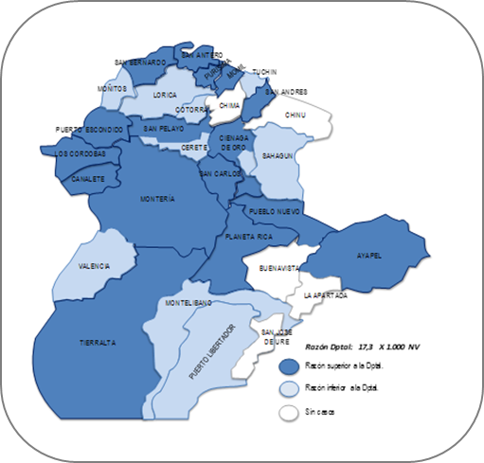

ACTIVIDADES DE SALUD PUBLICA
COVE
Fuente de los datos: SIVIGILA CORDOBA
www.esesanvicentedepauldelorica.gov.co
#TuSaludNuestraPrioridad

Slide 20
EVENTOS PRESENTADOS
EVENTOS | CASOS | % CASOS
DENGUE | 137 | 33,7%
MORBILIDAD MATERNA EXTREMA | 39 | 9,6%
MALARIA | 32 | 7,9%
INTENTO DE SUICIDIO | 31 | 7,6%
INTOXICACIONES | 29 | 7,1%
VIOLENCIA DE GENERO | 28 | 6,9%
AGRECIONES APTR | 26 | 6,4%
MORTALIDAD PERINATAL | 16 | 3,9%
VIH MORTALIDAD | 11 | 2,7%
ACCIDENTE OFIDICO | 10 | 2,5%
VARICELA | 8 | 2%
DEFECTOS CONGENITOS | 8 | 2%
OTROS | 32 | 12%
TOTAL | 407 | 100%
www.esesanvicentedepauldelorica.gov.co
#TuSaludNuestraPrioridad

Slide 21

COMPORTAMIENTO SEGÚN EDAD
www.esesanvicentedepauldelorica.gov.co
#TuSaludNuestraPrioridad

Slide 22
COMPORTAMIENTO /MES
www.esesanvicentedepauldelorica.gov.co
#TuSaludNuestraPrioridad

Slide 23
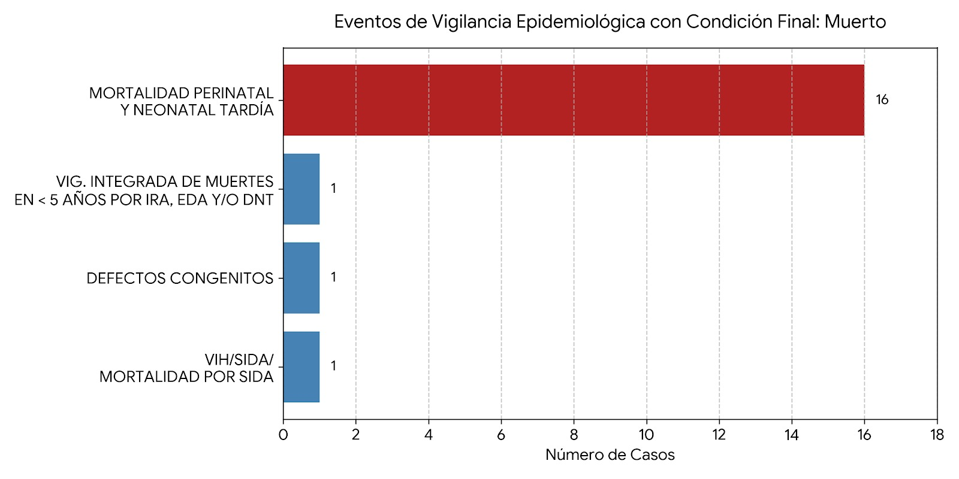
COMPORTAMIENTO DE LA MORTALIDAD EN LOS EVENTOS DE INTERES EN
SALUD PUBLICA
www.esesanvicentedepauldelorica.gov.co
#TuSaludNuestraPrioridad

Slide 24

INDICADORES
ASISTENCIALES
www.esesanvicentedepauldelorica.gov.co
#TuSaludNuestraPrioridad

Slide 25
NÚmero de pacientes por e.p.s
2024 Y 2025
www.esesanvicentedepauldelorica.gov.co
#TuSaludNuestraPrioridad

Slide 26
PACIENTES ATENDIDOS
www.esesanvicentedepauldelorica.gov.co
#TuSaludNuestraPrioridad

Slide 27
PERFIL EPIDEMIOLOGICO
2024 Y 2025
DIEZ PRIMERAS CAUSAS
www.esesanvicentedepauldelorica.gov.co
#TuSaludNuestraPrioridad

Slide 28
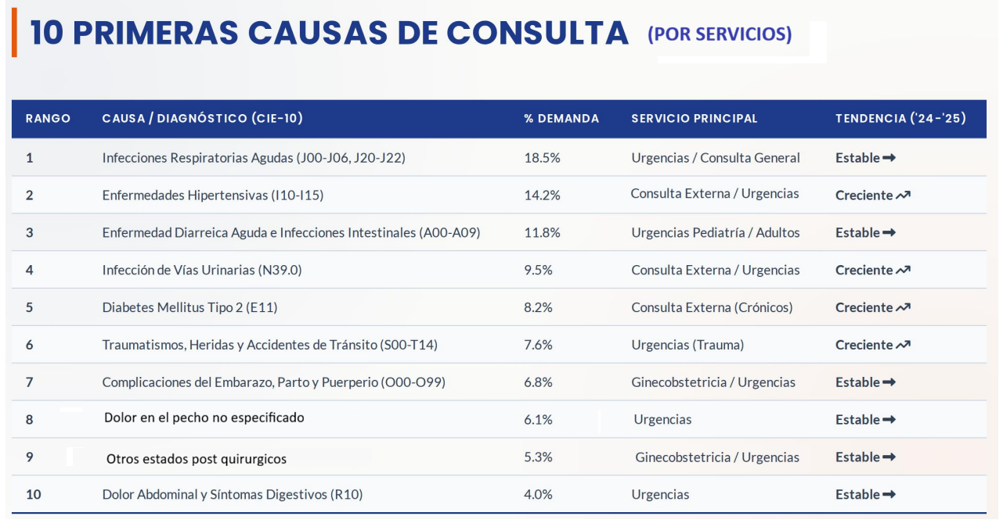
www.esesanvicentedepauldelorica.gov.co
#TuSaludNuestraPrioridad

Slide 29
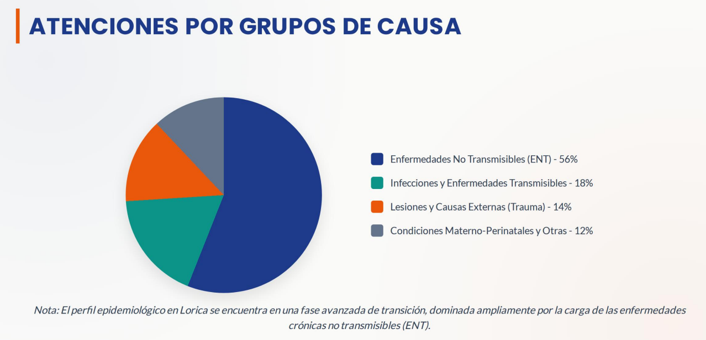
www.esesanvicentedepauldelorica.gov.co
#TuSaludNuestraPrioridad

Slide 30
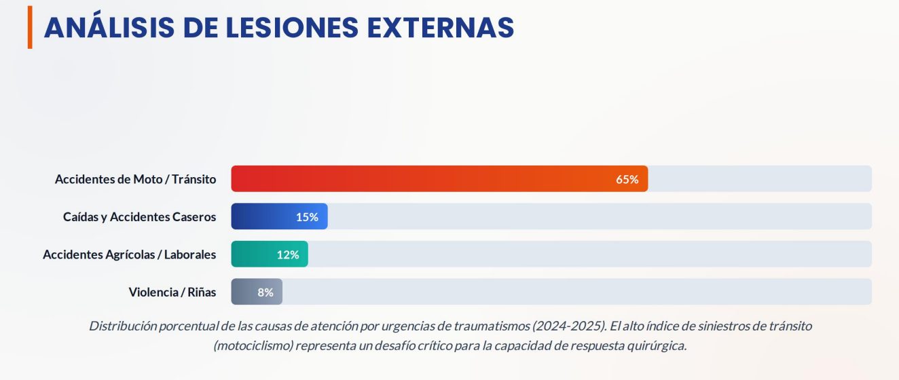
www.esesanvicentedepauldelorica.gov.co
#TuSaludNuestraPrioridad

Slide 31

ASPECTOS FINANCIEROS
Y
PRESUPUESTALES
www.esesanvicentedepauldelorica.gov.co
#TuSaludNuestraPrioridad

Slide 32
GESTION FINANCIERA
PRESUPUESTO 2025
www.esesanvicentedepauldelorica.gov.co
#TuSaludNuestraPrioridad

Slide 33
GESTION FINANCIERA
PRESUPUESTO
TIPO DE PAGADOR | FACTURADO | % | RECAUDADO | %
CONTRIBUTIVO | 4.253.878.844 | 8% | 3.625.648.482 | 15%
SUBSIDIADO | 42.835.367.491 | 83% | 18.762.479.848 | 77%
SOAT | 635.151.175 | 1% | 27.031.830 | 0%
OTRAS VENTAS | 2.025.250.698 | 4% | 575.291.635 | 2%
OTROS INGRESOS | 945.426.482 | 2% | 551.928.574 | 2%
SUBVENCIONES | 845.464.236 | 2% | 845.464.236 | 3%
TOTAL RECONOCIDO | 51.540.538.926 | 100% | 24.387.844.605 | 100%
www.esesanvicentedepauldelorica.gov.co
#TuSaludNuestraPrioridad

Slide 34
GESTION FINANCIERA
PRESUPUESTO 2025
% 47.3
www.esesanvicentedepauldelorica.gov.co
#TuSaludNuestraPrioridad

Slide 35
GESTION FINANCIERA
PRESUPUESTO
www.esesanvicentedepauldelorica.gov.co
#TuSaludNuestraPrioridad

Slide 36
GESTION FINANCIERA
PRESUPUESTO
EJECUCIÓN DE GASTO HASTA 31 DEDICIEMBRE 2025
 | OBLIGACIÓN | PAGO | CUENTAS X PAGAR
Funcionamiento | $ 9,269,420,468 | $ 7,213,269,993 | $ 2,056,150,475
Gastos de operación comercial | $ 30,296,958,675 | $ 21,792,089,123 | $ 8,504,869,552
Cuentas por pagar vigencia anterior | $ 7,596,284,626 | $ 7,596,284,626 | $ -
TOTAL GASTOS | $ 47,162,663,769 | $ 36,601,643,742 | $ 10,561,020,027
www.esesanvicentedepauldelorica.gov.co
#TuSaludNuestraPrioridad

Slide 37
GESTION FINANCIERA
ESTADO DE SITUACION FINANCIERA
www.esesanvicentedepauldelorica.gov.co
#TuSaludNuestraPrioridad

Slide 38
GESTION FINANCIERA
ESTADO DE RESULTADO INTEGRAL
www.esesanvicentedepauldelorica.gov.co
#TuSaludNuestraPrioridad

Slide 39
GESTION FINANCIERA
COMPARATIVO DE CARTERA
 | 2025 | 2024 | VARIACION
CARTERA CORRIENTE | $ 45,769,769,396 | $ 44,223,854,108 | $ 1,545,915,288
CARTERA NO CORRIENTE | $ 36,678,306,889 | $ 24,695,933,661 | $ 11,982,373,228
TOTAL CARTERA | $ 82,448,706,285 | $ 68,919,787,769 | $ 13,528,918,516
DETERIORO ACUMULADO DE CARTERA | $ 10,226,405,617 | $ 9,635,159,625 | $ 591,245,992
TOTAL CARTERA DESPUES DE DETERIORO | $ 72,221,670,668 | $ 59,284,628,144 | $ 12,937,042,524
www.esesanvicentedepauldelorica.gov.co
#TuSaludNuestraPrioridad

Slide 40

CONDICIONES FINANCIERAS
www.esesanvicentedepauldelorica.gov.co
#TuSaludNuestraPrioridad

Slide 41
www.esesanvicentedepauldelorica.gov.co
#TuSaludNuestraPrioridad

Slide 42

SATISFACCION DEL USUARIO
www.esesanvicentedepauldelorica.gov.co
#TuSaludNuestraPrioridad

Slide 43
SISTEMA DE INFORMACIÓN Y ATENCIÓN AL USUARIO (SIAU) – 2025
Distribución PQRS 2025
1.263
1.022
TOTAL SUGERENCIAS Y FELICITACIONES 2025
FELICITACIONES
(81%)
227
14
SUGERENCIAS
(18%)
QUEJAS
(1% )
www.esesanvicentedepauldelorica.gov.co
#TuSaludNuestraPrioridad

Slide 44
COMPARATIVO QUEJAS
www.esesanvicentedepauldelorica.gov.co
#TuSaludNuestraPrioridad

Slide 45
ENCUESTAS DE SATISFACCION DEL USUARIO
www.esesanvicentedepauldelorica.gov.co
#TuSaludNuestraPrioridad

Slide 46

SATISFACCIÓN GLOBAL – 2025
95%
www.esesanvicentedepauldelorica.gov.co
#TuSaludNuestraPrioridad

Slide 47
SATISFACCIÓN GLOBAL – 2025
TOTAL QUEJAS AÑO 14 / TOTAL DE ATENCIONES 157281 = RAZON DE 0,000089
( 9 QUEJAS POR CADA 100 MIL ATENCIONES )
www.esesanvicentedepauldelorica.gov.co
#TuSaludNuestraPrioridad

Slide 48

En el 2025 no se presentaron fallos de tutelas a favor de los usuarios en relación con la prestación de servicios de salud e igual que en el 2024.
www.esesanvicentedepauldelorica.gov.co
#TuSaludNuestraPrioridad

Slide 49
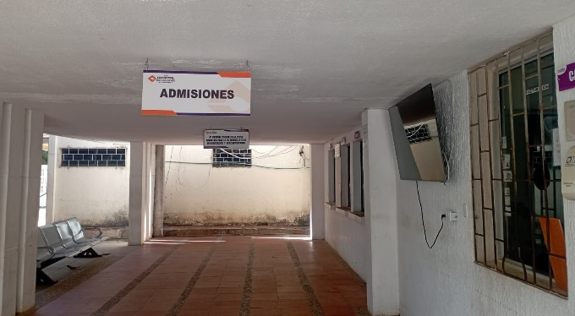

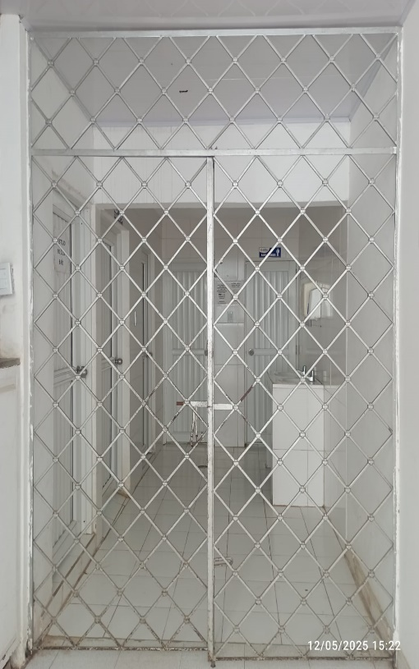
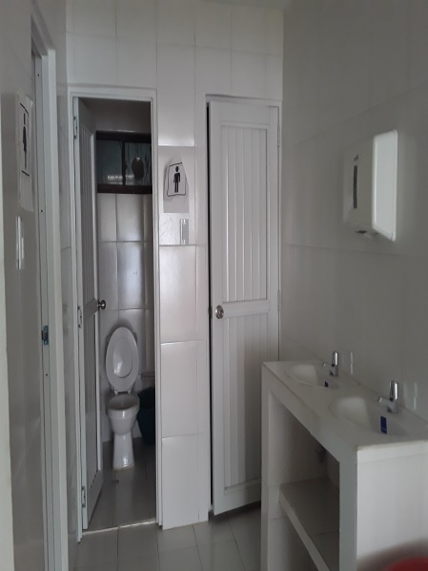
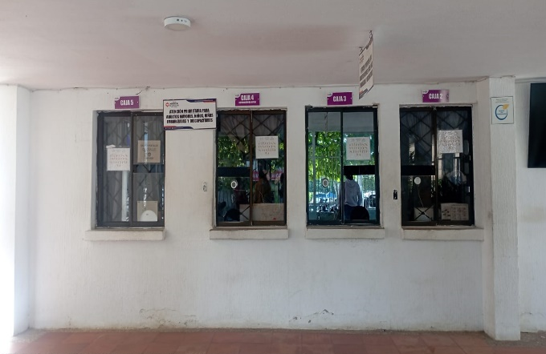
ATENCION DIFERENCIAL Y PREFERENCIAL
Ventanilla única
Baños para discapacitados
Batería sanitaria de la consulta externa
www.esesanvicentedepauldelorica.gov.co
#TuSaludNuestraPrioridad

Slide 50
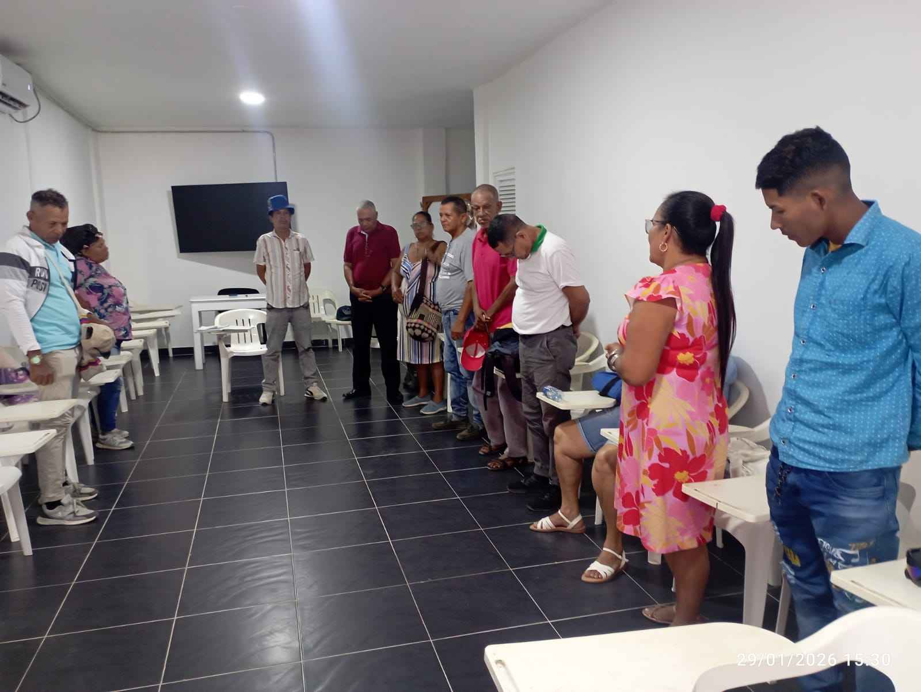
ASOCIACIÓN DE USUARIOS
Contamos con una Alianza de Usuarios activa.
www.esesanvicentedepauldelorica.gov.co
#TuSaludNuestraPrioridad

Slide 51

LOGROS
Presentación ante el Ministerio de Salud Proyecto de Fortalecimiento Institucional, por valor de $ 2.500.000.000 M/cte.
Presentación ante el Ministerio de Salud Proyecto de Adecuación para el Mejoramiento de la Infraestructura Física de la E.S.E. Hospital San Vicente de Paul, por valor de $ 3.983.789.447 M/cte.
www.esesanvicentedepauldelorica.gov.co
#TuSaludNuestraPrioridad

Slide 52
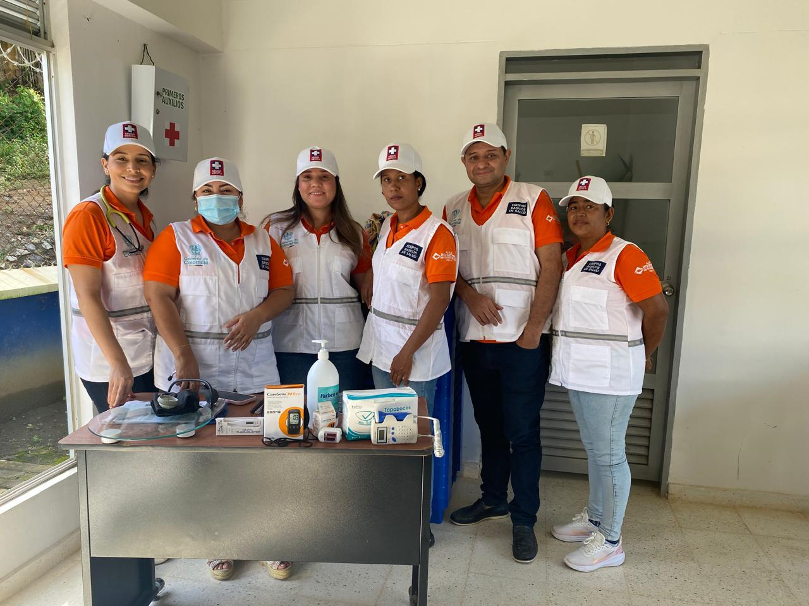
EQUIPO BÁSICO ESPECIALIZADO- ESE HOSPITAL SAN VICENTE DE PAUL
(RESOLUCIÓN 1682 DE 19 DE AGOSTO 2025)
www.esesanvicentedepauldelorica.gov.co
#TuSaludNuestraPrioridad

Slide 53
CONFORMACIÓN DE EQUIPO BÁSICO ESPECIALIZADOS
INTERNISTA
PSIQUIATRA
PEDIATRA
GINECOLOGO
www.esesanvicentedepauldelorica.gov.co
#TuSaludNuestraPrioridad

Slide 54
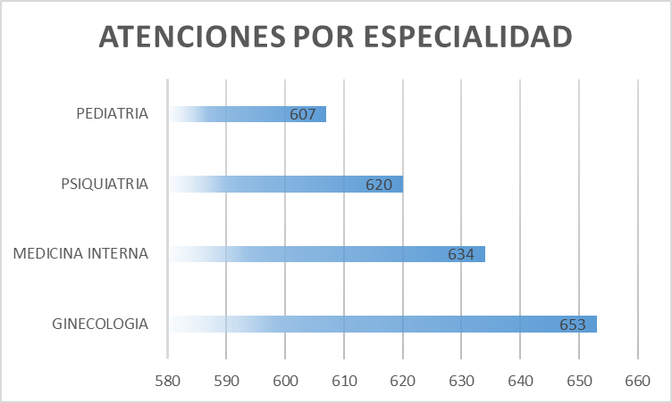
EQUIPOS SALUD ESPECIALIZADO
www.esesanvicentedepauldelorica.gov.co
#TuSaludNuestraPrioridad

Slide 55
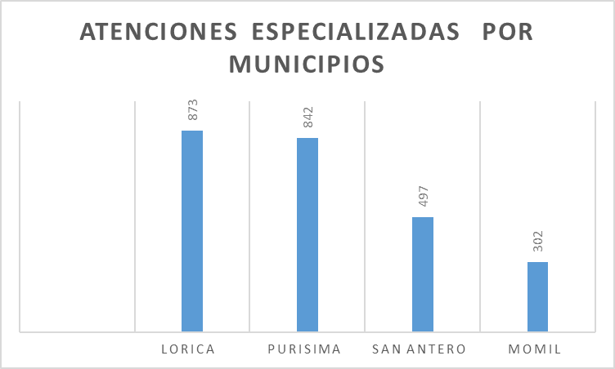
EQUIPOS SALUD ESPECIALIZADO
www.esesanvicentedepauldelorica.gov.co
#TuSaludNuestraPrioridad

Slide 56
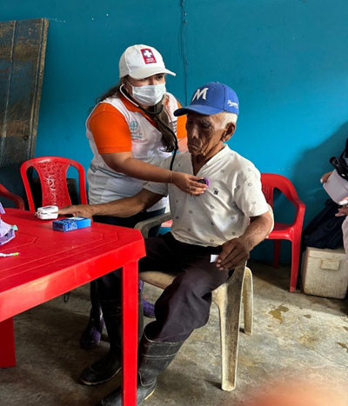

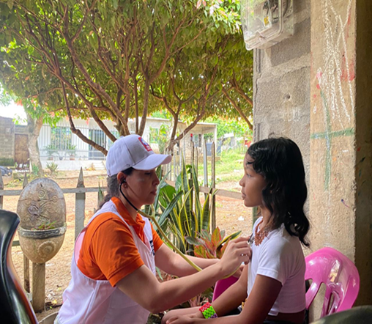
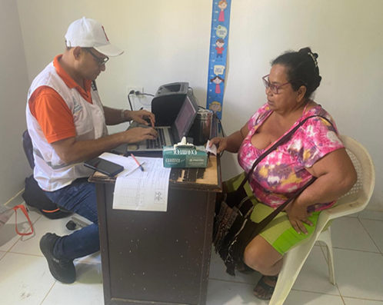
EQUIPOS SALUD ESPECIALIZADO
Incremento en el numero de atenciones por especialistas en los diferentes municipios asignando impactando de manera positiva en las personas , familias y comunidad , logrando intervenir mas de 2514 familias , que por barreras sociales , económicas , físicas y geográficas no tenían la oportunidad de acceder a estos servicios.
Se fortaleció la atención primaria ,promoviendo el enfoque integral en el cuidado de la salud , mejorando la adherencia a tratamientos farmacológicos y no farmacológicos en a la población con enfermedad crónicas.
www.esesanvicentedepauldelorica.gov.co
#TuSaludNuestraPrioridad

Slide 57
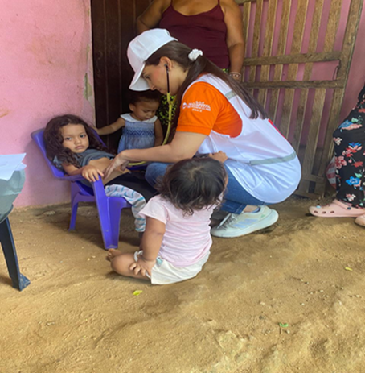


EQUIPOS SALUD ESPECIALIZADO
Se redujeron las brechas para la accesibilidad atención especializada , logrando llegar a cada territorio y brindar una atención con calidad y calidez humana en cada hogar.
Se Fortaleció la salud mental a través de atenciones oportunas en cada territorio y microterritorio, activando rutas de atención de manera oportuna minimizando la incidencia y prevalecía de los intentos de suicidios.
Pilar fundamental durante el fenómeno de frente frio , brindado atención integral en las enfermedades prevalentes tales como enfermedades trasmitidas por vectores , infección respiratoria aguda , accidente ofídico , además se brindo acompañamiento psicosocial
www.esesanvicentedepauldelorica.gov.co
#TuSaludNuestraPrioridad

Slide 58
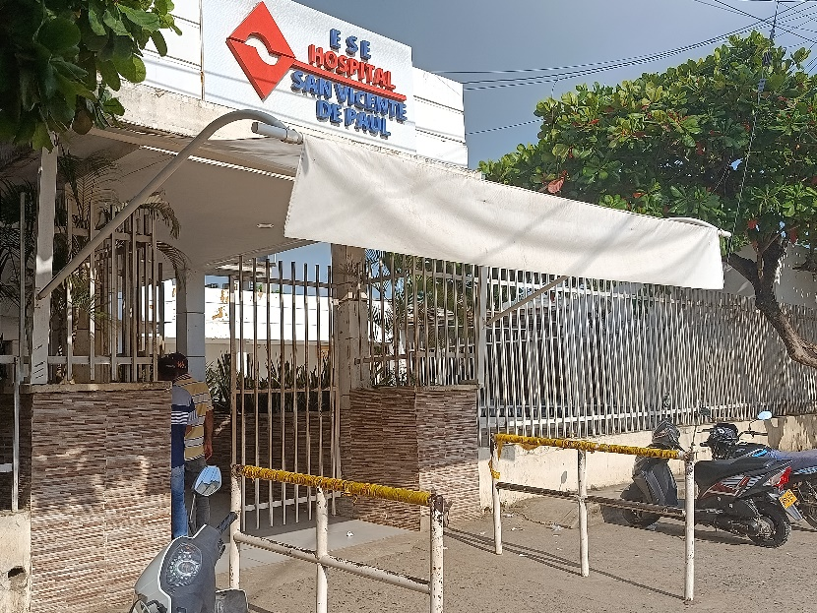
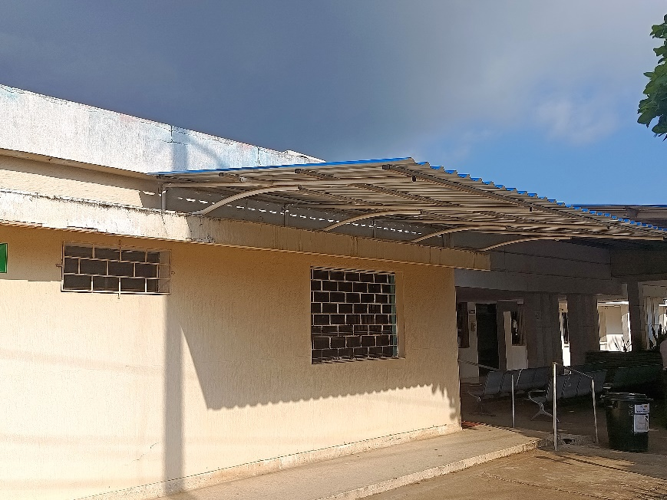
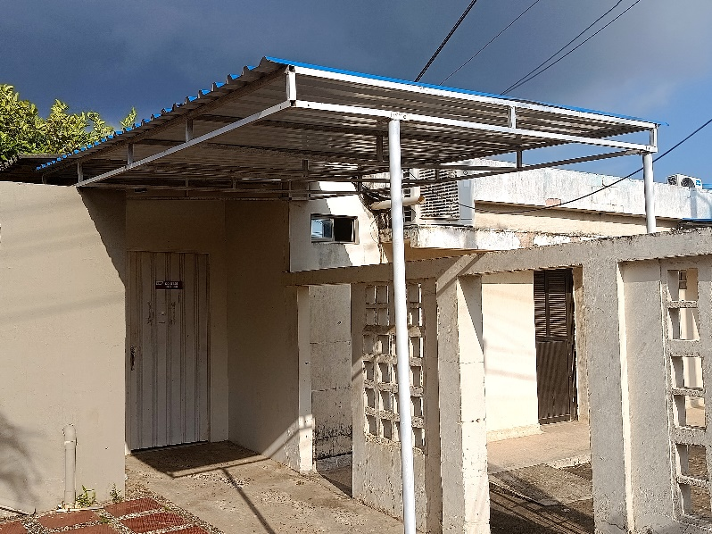
INFRAESTRUCTURA
HOSPITALARIA
www.esesanvicentedepauldelorica.gov.co
#TuSaludNuestraPrioridad

Slide 59

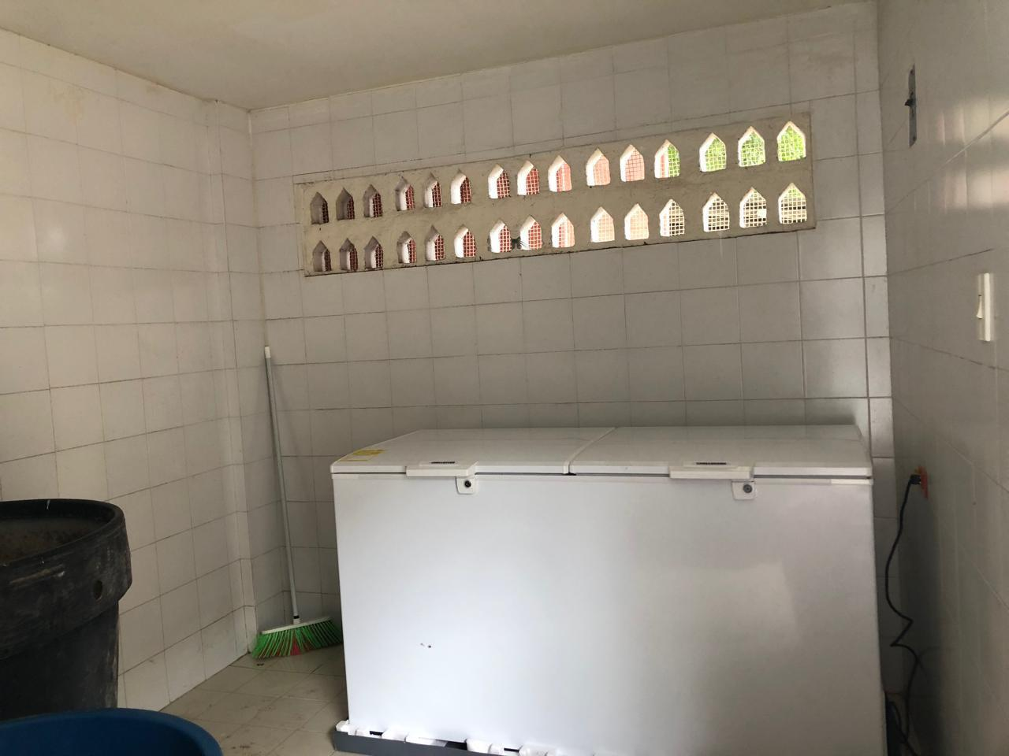
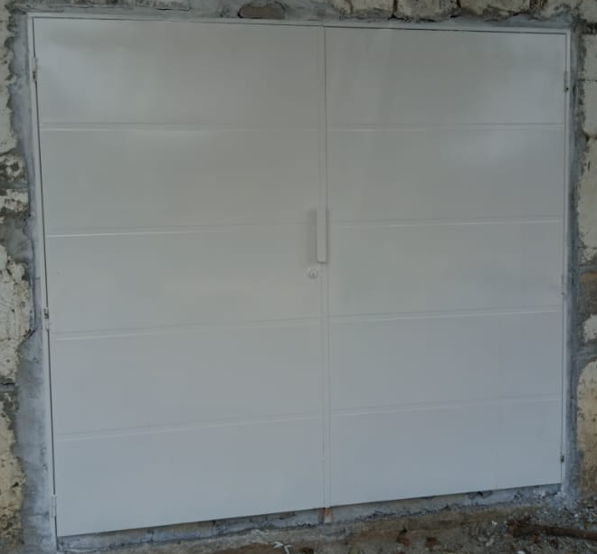
INFRAESTRUCTURA
HOSPITALARIA
www.esesanvicentedepauldelorica.gov.co
#TuSaludNuestraPrioridad

Slide 60
CONCLUSION 1: VOLUMEN ASISTENCIAL
Produccion record de servicios - Vigencia 2025
157.281
Atenciones Totales
189.790
Laboratorios Clinicos
38.938
Imagenes Diagnosticas
4.588
Cirugiasrealizadas
33.269
Consultas Urgencias
22.646
Esp. en Urgencias
15.667
Egresos Hospitalarios
8.281
Consult. Ambulatorias
www.esesanvicentedepauldelorica.gov.co
#TuSaludNuestraPrioridad

Slide 61
CONCLUSION 2: CALIDAD Y SATISFACCION
Indicadores de excelencia en la atencion al usuario
95%
Satisfaccion Global Usuarios
81%
PQRS son Felicitaciones
0
Fallos de Tutelas
Solo 14 quejas en 157.281 atenciones: razon de 9 quejas por cada 100.000 atenciones, indicador de excelencia.
Cero (0) fallos de tutelas en contra por prestacion de servicios de salud, igual que en 2024.
Reduccion significativa de quejas: de 24 en 2024 a 14 en 2025 (reduccion del 41.7%).
www.esesanvicentedepauldelorica.gov.co
#TuSaludNuestraPrioridad

Slide 62
CONCLUSION 3: SALUD PUBLICA Y EQUIDAD
Acceso a servicios especializados y atencion con equidad territorial
2.514+
Familias con Acceso a Especialistas
5
Especialidades en Equipos Basicos
4
Municipios del Bajo Sinu Atendidos
Reduccion de brechas geograficas: poblaciones con barreras sociales, economicas y geograficas accedieron a atencion especializada en su territorio.
Fortalecimiento de salud mental con activacion oportuna de rutas, minimizando intentos de suicidio.
Atencion integral durante el fenomeno de frio con acciones de enfermedades prevalentes y acompanamiento psicosocial.
www.esesanvicentedepauldelorica.gov.co
#TuSaludNuestraPrioridad

Slide 63
CONCLUSION 4: GESTION FINANCIERA
Sostenibilidad economica y gestion de recursos institucionales
$51.540M
Total Facturado 2025
44.76%
Recaudo vs Facturado
$6.483M
Proyectos ante MinSalud
Presentacion ante el Ministerio de Salud de proyecto de Fortalecimiento Institucional por $2.500.000.000 M/cte.
Presentacion de proyecto de Adecuacion de Infraestructura Fisica por $3.983.789.447 M/cte, sumando $6.483M en gestion de recursos.
www.esesanvicentedepauldelorica.gov.co
#TuSaludNuestraPrioridad

Slide 64
¡ GRACIAS !
www.esesanvicentedepauldelorica.gov.co
#TuSaludNuestraPrioridad

